Slide 1

PRESENTASI TUGAS AKHIR – KI141502
DESAIN DAN ANALISIS ALGORITMA KOMPUTASI STRING DENGAN METODE MEET IN THE MIDDLE PADA PERMASALAHAN KLASIK SPOJ 9967 PLAYING WITH WORDS
Penyusun Tugas Akhir:
Dewangga Winasforcepta Winardi
NRP: 5113100098
Pembimbing Tugas Akhir:
Rully Soelaiman, S.Kom., M.Kom
Ir. F. X. Arunanto, M.Sc
14 Juli 2017
Tugas Akhir – KI141502

Slide 2
PRESENTASI TUGAS AKHIR – KI141502
DESAIN, ANALISIS DAN IMPLEMENTASI ALGORITMA KOMPUTASI STRING DENGAN METODE DYNAMIC PROGRAMMING DAN MEET IN THE MIDDLE PADA PERMASALAHAN KLASIK SPOJ 9967 PLAYING WITH WORDS
Penyusun Tugas Akhir:
Dewangga Winasforcepta Winardi
NRP: 5113100098
Pembimbing Tugas Akhir:
Rully Soelaiman, S.Kom., M.Kom
Ir. F. X. Arunanto, M.Sc
14 Juli 2017
Tugas Akhir – KI141502

Slide 3
OUTLINE
14 Juli 2017
Tugas Akhir – KI141502

Slide 4
OUTLINE
PENDAHULUAN
STRATEGI PENYELESAIAN
UJI COBA & EVALUASI
KESIMPULAN & SARAN
14 Juli 2017
Tugas Akhir – KI141502

Slide 5
PENDAHULUAN
14 Juli 2017
Tugas Akhir – KI141502

Slide 6
PENDAHULUAN – LATAR BELAKANG
LATAR BELAKANG
RUMUSAN MASALAH
BATASAN MASALAH
TUJUAN
Sebuah permasalahan pemrosesan string di SPOJ.
Dipublish November 2011.
3 user SPOJ yang menyelesaikan.
Playing with Words (spoj.com/problems/PWORDS).
14 Juli 2017
Tugas Akhir – KI141502

Slide 7
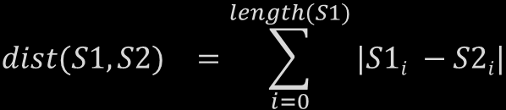

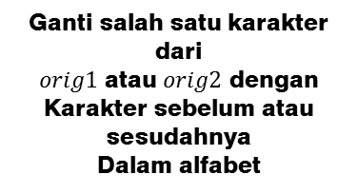



PENDAHULUAN – LATAR BELAKANG
LATAR BELAKANG
RUMUSAN MASALAH
BATASAN MASALAH
TUJUAN
Ganti salah satu karakter dari
$orig1$ atau $orig2$ dengan
Karakter sebelum atau sesudahnya
Dalam alfabet
$$orig1$$
shuffle
$$ad1$$
ruko bocor
ruko
bocor
$$orig2$$
shuffle
$$ad2$$
kruo
crobo
$${dist(S1, S2)}^{}=\sum_{i=0}^{length(S1)}{|S1i −S2i|}$$
krun
crobo
$$X=dist\left(orig1, ad1\right)+dist(orig2,ad2)$$
krun crobo
14 Juli 2017
Tugas Akhir – KI141502

Slide 8

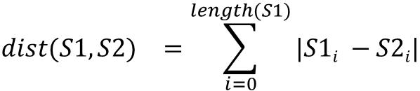
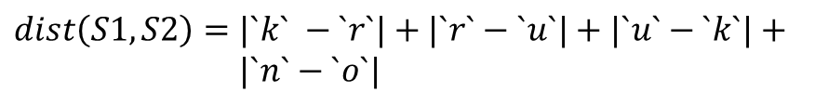





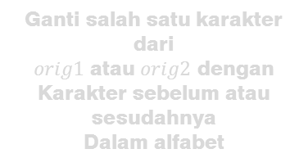
PENDAHULUAN – LATAR BELAKANG
LATAR BELAKANG
RUMUSAN MASALAH
BATASAN MASALAH
TUJUAN
Ganti salah satu karakter dari
$orig1$ atau $orig2$ dengan
Karakter sebelum atau sesudahnya
Dalam alfabet
$$orig1$$
shuffle
$$ad1$$
$$S1=krun$$
$$S2=ruko$$
$$orig2$$
shuffle
$$ad2$$
$dist\left(S1, S2\right)=|`k` −`r`|+|`r`−`u`|+|`u`−`k`|+ |`n`−`o`|$
$${dist(S1, S2)}^{}=\sum_{i=0}^{length(S1)}{|S1i −S2i|}$$
$$dist\left(S1, S2\right)=7+3+10+1$$
$$dist\left(S1, S2\right)=21$$
$$X=dist\left(orig1, ad1\right)+dist(orig2,ad2)$$
14 Juli 2017
Tugas Akhir – KI141502

Slide 9
PENDAHULUAN – LATAR BELAKANG
LATAR BELAKANG
RUMUSAN MASALAH
BATASAN MASALAH
TUJUAN
Ganti salah satu karakter dari
$orig1$ atau $orig2$ dengan
Karakter sebelum atau sesudahnya
Dalam alfabet
$$orig1$$
shuffle
$$ad1$$
orig1 = ruko
orig2 = bocor
ad1 = krun
ad2 = crobo
$$orig2$$
shuffle
$$ad2$$
$$X=dist\left(orig1, ad1\right)+dist(orig2, dist2)$$
$$X=dist\left(ruko, krun\right)+dist(bocor, crobo)$$
$${dist(S1, S2)}^{}=\sum_{i=0}^{length(S1)}{|S1i −S2i|}$$
$$X=21+32$$
$$X=53$$
$$X=dist\left(orig1, ad1\right)+dist(orig2,ad2)$$
14 Juli 2017
Tugas Akhir – KI141502

Slide 10
PENDAHULUAN – LATAR BELAKANG
LATAR BELAKANG
RUMUSAN MASALAH
BATASAN MASALAH
TUJUAN
Ganti salah satu karakter dari
$orig1$ atau $orig2$ dengan
Karakter sebelum atau sesudahnya
Dalam alfabet
$$orig1$$
shuffle
$$ad1$$
$$orig2$$
$$ad2$$
Diberikan ad1, ad2 dan X.
Tentukan banyak kombinasi string orig1 dan orig2 yang mungkin.
shuffle
$${dist(S1, S2)}^{}=\sum_{i=0}^{length(S1)}{|S1i −S2i|}$$
$$X=dist\left(orig1, ad1\right)+dist(orig2,ad2)$$
14 Juli 2017
Tugas Akhir – KI141502

Slide 11
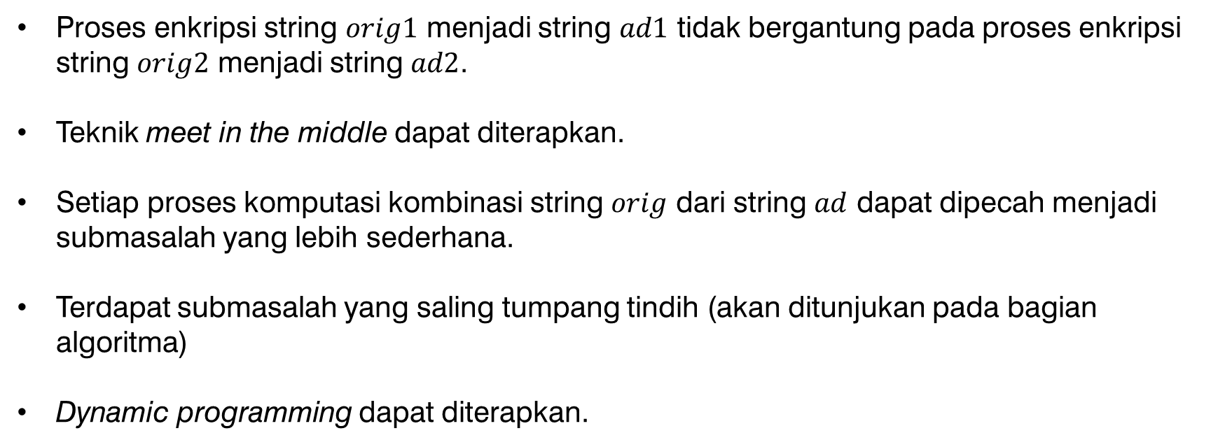
PENDAHULUAN – LATAR BELAKANG
LATAR BELAKANG
RUMUSAN MASALAH
BATASAN MASALAH
TUJUAN
Proses enkripsi string $orig1$ menjadi string $ad1$ tidak bergantung pada proses enkripsi string $orig2$ menjadi string $ad2$.
Teknik meet in the middle dapat diterapkan.
Setiap proses komputasi kombinasi string $orig$ dari string $ad$ dapat dipecah menjadi submasalah yang lebih sederhana.
Terdapat submasalah yang saling tumpang tindih (akan ditunjukan pada bagian algoritma)
Dynamic programming dapat diterapkan.
14 Juli 2017
Tugas Akhir – KI141502

Slide 12
PENDAHULUAN – RUMUSAN MASALAH
LATAR BELAKANG
RUMUSAN MASALAH
BATASAN MASALAH
TUJUAN
Perancangan algoritma
Implementasi algoritma
Analisis performa algoritma
14 Juli 2017
Tugas Akhir – KI141502
Notes:
Halaman 2
Perancangan algoritma yang sesuai untuk menyelesaikan permasalahan klasik SPOJ 9967 Playing With Words yang didasari oleh teknik dynamic programming dan meet in the middle.
Implementasi algoritma untuk menyelesaikan permasalahan klasik SPOJ 9967 Playing With Words.
Analisis performa algoritma yang telah dirancang untuk menyelesaikan permasalahan klasik SPOJ 9967 Playing With Words.

Slide 13
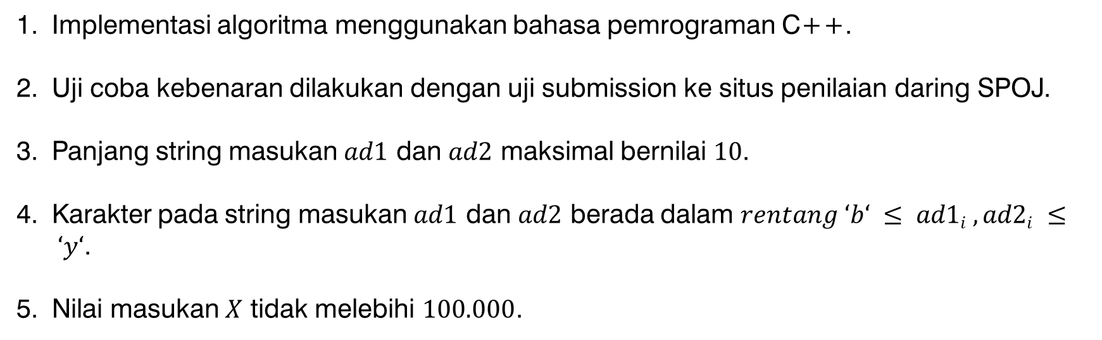
PENDAHULUAN – BATASAN MASALAH
LATAR BELAKANG
RUMUSAN MASALAH
BATASAN MASALAH
TUJUAN
Implementasi algoritma menggunakan bahasa pemrograman C++.
Uji coba kebenaran dilakukan dengan uji submission ke situs penilaian daring SPOJ.
Panjang string masukan $ad1$ dan $ad2$ maksimal bernilai $10$.
Karakter pada string masukan $ad1$ dan $ad2$ berada dalam $rentang ‘b‘ ≤ ad1i , ad2i ≤ ‘y‘$.
Nilai masukan $X$ tidak melebihi $100.000$.
14 Juli 2017
Tugas Akhir – KI141502
Notes:
Halaman 2
Implementasi algoritma menggunakan bahasa pemrograman C++.
Uji coba kebenaran dilakukan dengan uji submission ke situs penilaian daring SPOJ.
Panjang string masukan ad1 dan ad2 maksimal bernilai 10.
Karakter pada string masukan ad1 dan ad2 berada dalam rentang ‘b‘ ≤ ad1i , ad2i ≤ ‘y‘.
Nilai masukan X tidak melebihi 100.000.

Slide 14
PENDAHULUAN – TUJUAN
LATAR BELAKANG
RUMUSAN MASALAH
BATASAN MASALAH
TUJUAN
Menyelesaikan permasalahan
Melakukan uji kebenaran
Menganalisa performa
14 Juli 2017
Tugas Akhir – KI141502
Notes:
Halaman 2 dan 3
Menyelesaikan permasalahan klasik SPOJ 9967 Playing With Words dengan algoritma yang telah dirancang dan diimplementasikan menggunakan teknik dynamic programming dan meet in the middle.
Melakukan uji kebenaran terhadap algoritma yang telah dirancang dan diimplementasikan.
Menganalisa performa dari algoritma yang dibangun.

Slide 15
STRATEGI PENYELESAIAN
14 Juli 2017
Tugas Akhir – KI141502

Slide 16
STRATEGI PENYELESAIAN – KONSTRUKSI ALGORITMA
KONSTRUKSI ALGORITMA
RELASI REKURENS
Dimulai dari permasalahan yang lebih sederhana
Asumsi tidak ada operasi replace
Bagaimana cara menghitung banyak kemungkinan string orig1 dan orig2?
14 Juli 2017
Tugas Akhir – KI141502

Slide 17
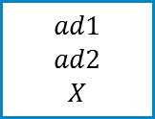

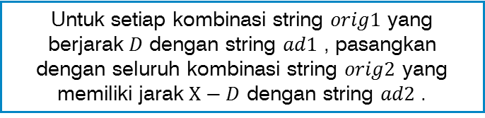
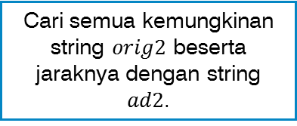
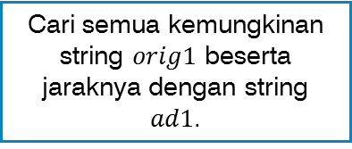
STRATEGI PENYELESAIAN – KONSTRUKSI ALGORITMA
KONSTRUKSI ALGORITMA
RELASI REKURENS
$$ad1$$
$$ad2$$
$$X$$
Cari semua kemungkinan string $orig1$ beserta jaraknya dengan string $ad1$.
Cari semua kemungkinan string $orig2$ beserta jaraknya dengan string $ad2$.
Untuk setiap kombinasi string $orig1$ yang berjarak $D$ dengan string $ad1$ , pasangkan dengan seluruh kombinasi string $orig2$ yang memiliki jarak $X−D$ dengan string $ad2$ .
Jawaban akhir adalah semua pasangan string $orig1$dan string $orig2$yang dibentuk.
14 Juli 2017
Tugas Akhir – KI141502

Slide 18
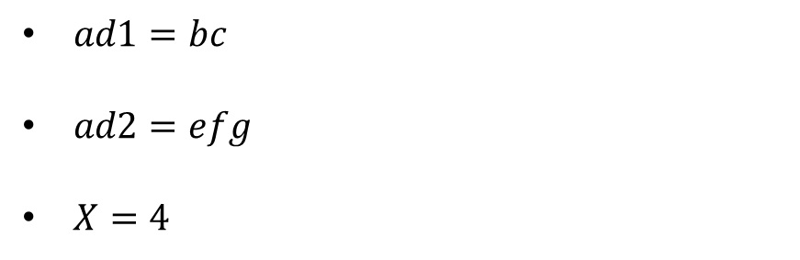

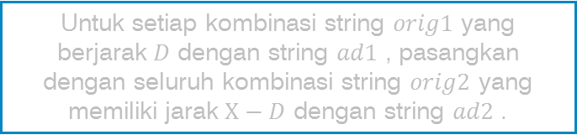
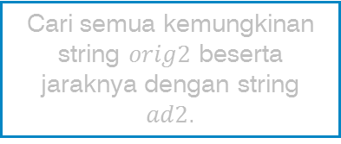
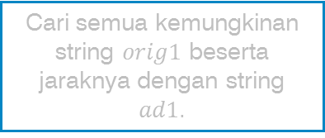
STRATEGI PENYELESAIAN – KONSTRUKSI ALGORITMA
KONSTRUKSI ALGORITMA
RELASI REKURENS
$$ad1$$
$$ad2$$
$$X$$
$ad1=bc$
$ad2=efg$
$X=4$
Cari semua kemungkinan string $orig1$ beserta jaraknya dengan string $ad1$.
Cari semua kemungkinan string $orig2$ beserta jaraknya dengan string $ad2$.
Untuk setiap kombinasi string $orig1$ yang berjarak $D$ dengan string $ad1$ , pasangkan dengan seluruh kombinasi string $orig2$ yang memiliki jarak $X−D$ dengan string $ad2$ .
Jawaban akhir adalah semua pasangan string $orig1$dan string $orig2$yang dibentuk.
14 Juli 2017
Tugas Akhir – KI141502

Slide 19
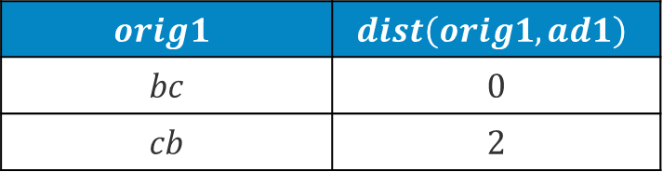
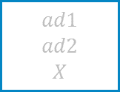
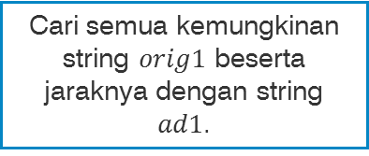
STRATEGI PENYELESAIAN – KONSTRUKSI ALGORITMA
KONSTRUKSI ALGORITMA
RELASI REKURENS
$$ad1$$
$$ad2$$
$$X$$
$ad1=bc$
Cari semua kemungkinan string $orig1$ beserta jaraknya dengan string $ad1$.
Cari semua kemungkinan string $orig2$ beserta jaraknya dengan string $ad2$.
$$orig1$$ | $$dist\left(orig1, ad1\right)$$
$$bc$$ | $$0$$
$$cb$$ | $$2$$
Untuk setiap kombinasi string $orig1$ yang berjarak $D$ dengan string $ad1$ , pasangkan dengan seluruh kombinasi string $orig2$ yang memiliki jarak $X−D$ dengan string $ad2$ .
Jawaban akhir adalah semua pasangan string $orig1$dan string $orig2$yang dibentuk.
14 Juli 2017
Tugas Akhir – KI141502

Slide 20
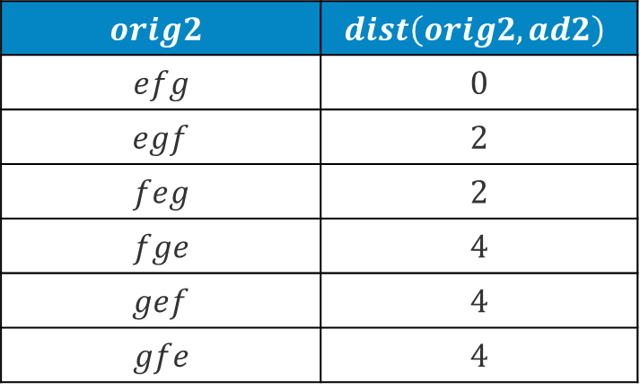

STRATEGI PENYELESAIAN – KONSTRUKSI ALGORITMA
KONSTRUKSI ALGORITMA
RELASI REKURENS
$$ad1$$
$$ad2$$
$$X$$
$ad2=efg$
Cari semua kemungkinan string $orig1$ beserta jaraknya dengan string $ad1$.
Cari semua kemungkinan string $orig2$ beserta jaraknya dengan string $ad2$.
$$orig2$$ | $$dist\left(orig2, ad2\right)$$
$$efg$$ | $$0$$
$$egf$$ | $$2$$
$$feg$$ | $$2$$
$$fge$$ | $$4$$
$$gef$$ | $$4$$
$$gfe$$ | $$4$$
Untuk setiap kombinasi string $orig1$ yang berjarak $D$ dengan string $ad1$ , pasangkan dengan seluruh kombinasi string $orig2$ yang memiliki jarak $X−D$ dengan string $ad2$ .
Jawaban akhir adalah semua pasangan string $orig1$dan string $orig2$yang dibentuk.
14 Juli 2017
Tugas Akhir – KI141502

Slide 21
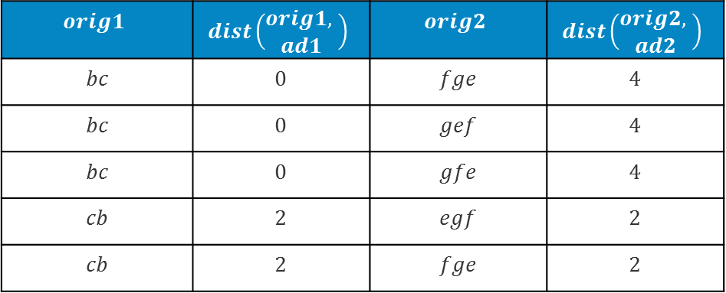

STRATEGI PENYELESAIAN – KONSTRUKSI ALGORITMA
KONSTRUKSI ALGORITMA
RELASI REKURENS
$$ad1$$
$$ad2$$
$$X$$
$X=4$
Cari semua kemungkinan string $orig1$ beserta jaraknya dengan string $ad1$.
Cari semua kemungkinan string $orig2$ beserta jaraknya dengan string $ad2$.
$$orig1$$ | $$dist\left(\begin{aligned}orig1, \\ ad1\end{aligned}\right)$$ | $$orig2$$ | $$dist\left(\begin{aligned}orig2, \\ ad2\end{aligned}\right)$$
$$bc$$ | $$0$$ | $$fge$$ | $$4$$
$$bc$$ | $$0$$ | $$gef$$ | $$4$$
$$bc$$ | $$0$$ | $$gfe$$ | $$4$$
$$cb$$ | $$2$$ | $$egf$$ | $$2$$
$$cb$$ | $$2$$ | $$fge$$ | $$2$$
Untuk setiap kombinasi string $orig1$ yang berjarak $D$ dengan string $ad1$ , pasangkan dengan seluruh kombinasi string $orig2$ yang memiliki jarak $X−D$ dengan string $ad2$ .
Jawaban akhir adalah semua pasangan string $orig1$dan string $orig2$yang dibentuk.
14 Juli 2017
Tugas Akhir – KI141502

Slide 22
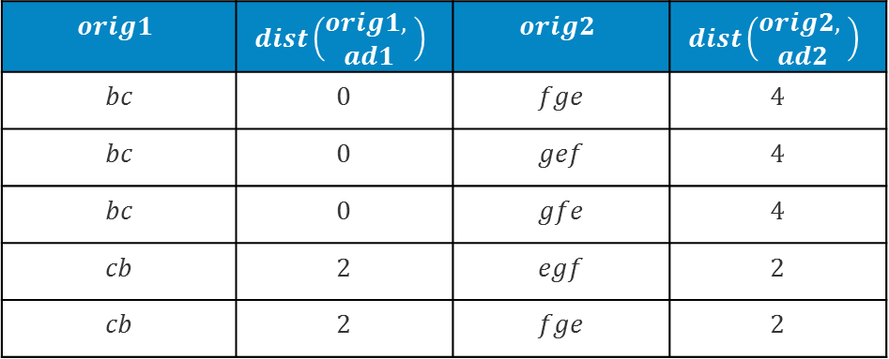

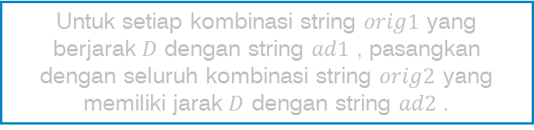
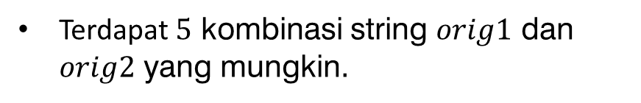
STRATEGI PENYELESAIAN – KONSTRUKSI ALGORITMA
KONSTRUKSI ALGORITMA
RELASI REKURENS
$$ad1$$
$$ad2$$
$$X$$
Terdapat $5$ kombinasi string $orig1$ dan $orig2$ yang mungkin.
Cari semua kemungkinan string $orig1$ beserta jaraknya dengan string $ad1$.
Cari semua kemungkinan string $orig2$ beserta jaraknya dengan string $ad2$.
$$orig1$$ | $$dist\left(\begin{aligned}orig1, \\ ad1\end{aligned}\right)$$ | $$orig2$$ | $$dist\left(\begin{aligned}orig2, \\ ad2\end{aligned}\right)$$
$$bc$$ | $$0$$ | $$fge$$ | $$4$$
$$bc$$ | $$0$$ | $$gef$$ | $$4$$
$$bc$$ | $$0$$ | $$gfe$$ | $$4$$
$$cb$$ | $$2$$ | $$egf$$ | $$2$$
$$cb$$ | $$2$$ | $$fge$$ | $$2$$
Untuk setiap kombinasi string $orig1$ yang berjarak $D$ dengan string $ad1$ , pasangkan dengan seluruh kombinasi string $orig2$ yang memiliki jarak $D$ dengan string $ad2$ .
Jawaban akhir adalah semua pasangan string $orig1$dan string $orig2$yang dibentuk.
14 Juli 2017
Tugas Akhir – KI141502

Slide 23
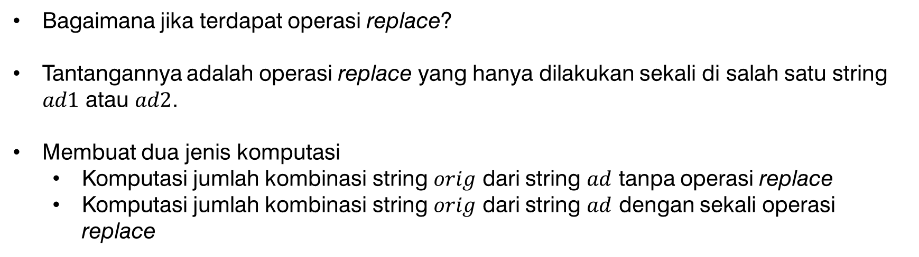
STRATEGI PENYELESAIAN – KONSTRUKSI ALGORITMA
KONSTRUKSI ALGORITMA
RELASI REKURENS
Bagaimana jika terdapat operasi replace?
Tantangannya adalah operasi replace yang hanya dilakukan sekali di salah satu string $ad1$ atau $ad2$.
Membuat dua jenis komputasi
Komputasi jumlah kombinasi string $orig$ dari string $ad$ tanpa operasi replace
Komputasi jumlah kombinasi string $orig$ dari string $ad$ dengan sekali operasi replace
14 Juli 2017
Tugas Akhir – KI141502

Slide 24
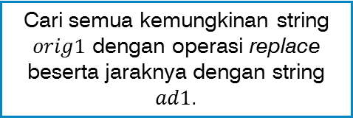

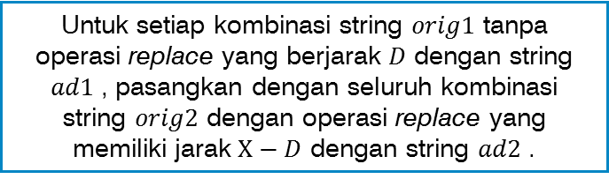
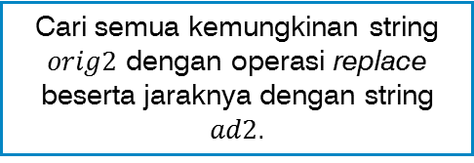
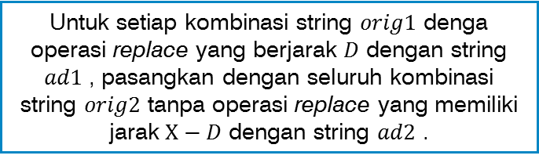
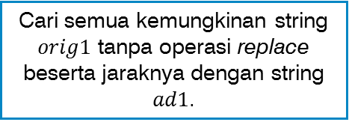
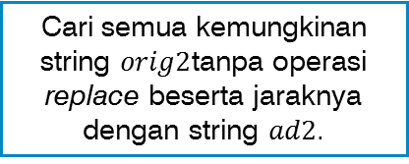
STRATEGI PENYELESAIAN – KONSTRUKSI ALGORITMA
KONSTRUKSI ALGORITMA
RELASI REKURENS
$$ad1$$
$$ad2$$
$$X$$
Cari semua kemungkinan string $orig1$ tanpa operasi replace beserta jaraknya dengan string $ad1$.
Cari semua kemungkinan string $orig2$ dengan operasi replace beserta jaraknya dengan string $ad2$.
Cari semua kemungkinan string $orig1$ dengan operasi replace beserta jaraknya dengan string $ad1$.
Cari semua kemungkinan string $orig2$tanpa operasi replace beserta jaraknya dengan string $ad2$.
Untuk setiap kombinasi string $orig1$ tanpa operasi replace yang berjarak $D$ dengan string $ad1$ , pasangkan dengan seluruh kombinasi string $orig2$ dengan operasi replace yang memiliki jarak $X−D$ dengan string $ad2$ .
Untuk setiap kombinasi string $orig1$ denga operasi replace yang berjarak $D$ dengan string $ad1$ , pasangkan dengan seluruh kombinasi string $orig2$ tanpa operasi replace yang memiliki jarak $X−D$ dengan string $ad2$ .
Jawaban akhir adalah semua pasangan string $orig1$dan string $orig2$yang dibentuk.
14 Juli 2017
Tugas Akhir – KI141502

Slide 25
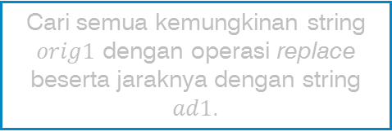


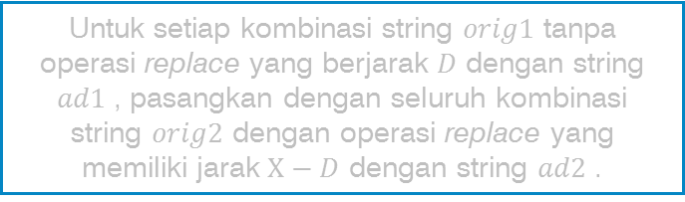
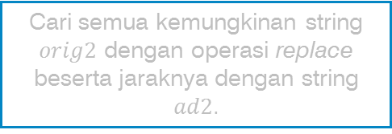
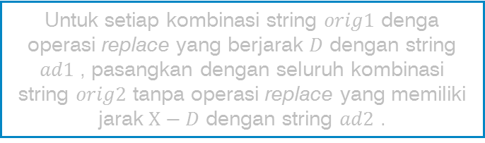
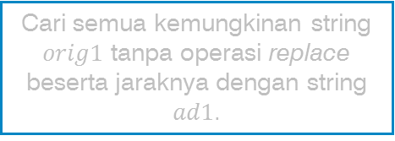
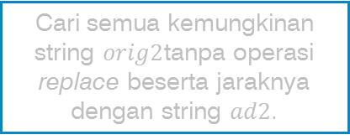
STRATEGI PENYELESAIAN – KONSTRUKSI ALGORITMA
KONSTRUKSI ALGORITMA
RELASI REKURENS
$$ad1$$
$$ad2$$
$$X$$
Cari semua kemungkinan string $orig1$ tanpa operasi replace beserta jaraknya dengan string $ad1$.
Cari semua kemungkinan string $orig2$ dengan operasi replace beserta jaraknya dengan string $ad2$.
Cari semua kemungkinan string $orig1$ dengan operasi replace beserta jaraknya dengan string $ad1$.
Cari semua kemungkinan string $orig2$tanpa operasi replace beserta jaraknya dengan string $ad2$.
Untuk setiap kombinasi string $orig1$ tanpa operasi replace yang berjarak $D$ dengan string $ad1$ , pasangkan dengan seluruh kombinasi string $orig2$ dengan operasi replace yang memiliki jarak $X−D$ dengan string $ad2$ .
Untuk setiap kombinasi string $orig1$ denga operasi replace yang berjarak $D$ dengan string $ad1$ , pasangkan dengan seluruh kombinasi string $orig2$ tanpa operasi replace yang memiliki jarak $X−D$ dengan string $ad2$ .
Jawaban akhir adalah semua pasangan string $orig1$dan string $orig2$yang dibentuk.
14 Juli 2017
Tugas Akhir – KI141502

Slide 26
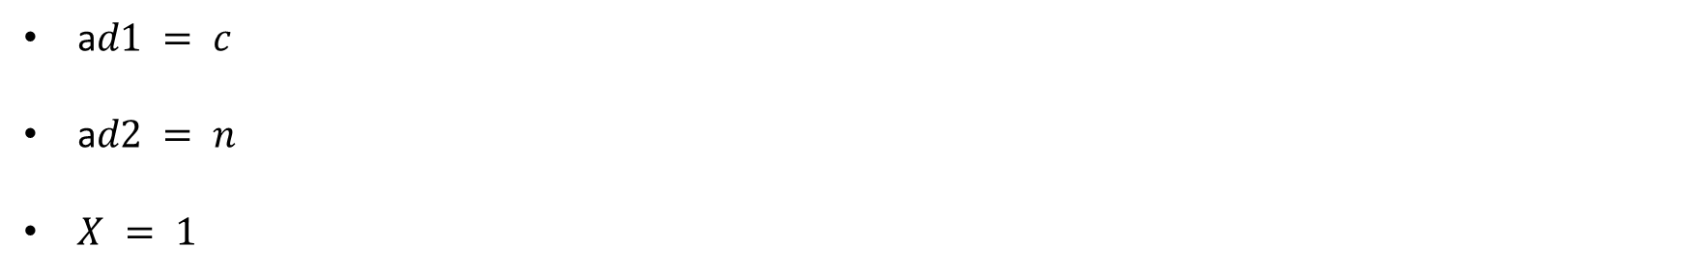
STRATEGI PENYELESAIAN – KONSTRUKSI ALGORITMA
KONSTRUKSI ALGORITMA
RELASI REKURENS
a$d1 = c$
a$d2 = n$
$X = 1$
14 Juli 2017
Tugas Akhir – KI141502

Slide 27
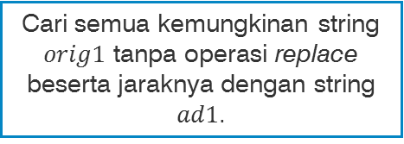
STRATEGI PENYELESAIAN – KONSTRUKSI ALGORITMA
KONSTRUKSI ALGORITMA
RELASI REKURENS
$$ad1$$
$$ad2$$
$$X$$
Cari semua kemungkinan string $orig1$ tanpa operasi replace beserta jaraknya dengan string $ad1$.
Cari semua kemungkinan string $orig2$ dengan operasi replace beserta jaraknya dengan string $ad2$.
Cari semua kemungkinan string $orig1$ dengan operasi replace beserta jaraknya dengan string $ad1$.
Cari semua kemungkinan string $orig2$tanpa operasi replace beserta jaraknya dengan string $ad2$.
Untuk setiap kombinasi string $orig1$ tanpa operasi replace yang berjarak $D$ dengan string $ad1$ , pasangkan dengan seluruh kombinasi string $orig2$ dengan operasi replace yang memiliki jarak $X−D$ dengan string $ad2$ .
Untuk setiap kombinasi string $orig1$ denga operasi replace yang berjarak $D$ dengan string $ad1$ , pasangkan dengan seluruh kombinasi string $orig2$ tanpa operasi replace yang memiliki jarak $X−D$ dengan string $ad2$ .
Jawaban akhir adalah semua pasangan string $orig1$dan string $orig2$yang dibentuk.
14 Juli 2017
Tugas Akhir – KI141502

Slide 28
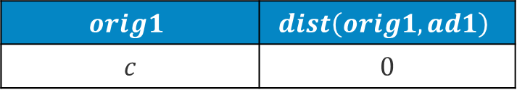
STRATEGI PENYELESAIAN – KONSTRUKSI ALGORITMA
KONSTRUKSI ALGORITMA
RELASI REKURENS
a$d1 = c$
$$orig1$$ | $$dist\left(orig1, ad1\right)$$
$$c$$ | $$0$$
14 Juli 2017
Tugas Akhir – KI141502

Slide 29

STRATEGI PENYELESAIAN – KONSTRUKSI ALGORITMA
KONSTRUKSI ALGORITMA
RELASI REKURENS
$$ad1$$
$$ad2$$
$$X$$
Cari semua kemungkinan string $orig1$ tanpa operasi replace beserta jaraknya dengan string $ad1$.
Cari semua kemungkinan string $orig2$ dengan operasi replace beserta jaraknya dengan string $ad2$.
Cari semua kemungkinan string $orig1$ dengan operasi replace beserta jaraknya dengan string $ad1$.
Cari semua kemungkinan string $orig2$tanpa operasi replace beserta jaraknya dengan string $ad2$.
Untuk setiap kombinasi string $orig1$ tanpa operasi replace yang berjarak $D$ dengan string $ad1$ , pasangkan dengan seluruh kombinasi string $orig2$ dengan operasi replace yang memiliki jarak $X−D$ dengan string $ad2$ .
Untuk setiap kombinasi string $orig1$ denga operasi replace yang berjarak $D$ dengan string $ad1$ , pasangkan dengan seluruh kombinasi string $orig2$ tanpa operasi replace yang memiliki jarak $X−D$ dengan string $ad2$ .
Jawaban akhir adalah semua pasangan string $orig1$dan string $orig2$yang dibentuk.
14 Juli 2017
Tugas Akhir – KI141502

Slide 30
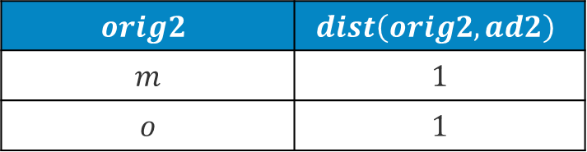
STRATEGI PENYELESAIAN – KONSTRUKSI ALGORITMA
KONSTRUKSI ALGORITMA
RELASI REKURENS
a$d2 =n$
$$orig2$$ | $$dist\left(orig2, ad2\right)$$
$$m$$ | $$1$$
$$o$$ | $$1$$
14 Juli 2017
Tugas Akhir – KI141502

Slide 31

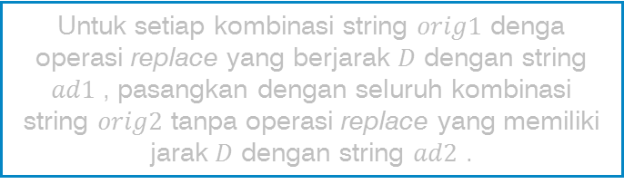
STRATEGI PENYELESAIAN – KONSTRUKSI ALGORITMA
KONSTRUKSI ALGORITMA
RELASI REKURENS
$$ad1$$
$$ad2$$
$$X$$
Cari semua kemungkinan string $orig1$ tanpa operasi replace beserta jaraknya dengan string $ad1$.
Cari semua kemungkinan string $orig2$ dengan operasi replace beserta jaraknya dengan string $ad2$.
Cari semua kemungkinan string $orig1$ dengan operasi replace beserta jaraknya dengan string $ad1$.
Cari semua kemungkinan string $orig2$tanpa operasi replace beserta jaraknya dengan string $ad2$.
Untuk setiap kombinasi string $orig1$ tanpa operasi replace yang berjarak $D$ dengan string $ad1$ , pasangkan dengan seluruh kombinasi string $orig2$ dengan operasi replace yang memiliki jarak $X−D$ dengan string $ad2$ .
Untuk setiap kombinasi string $orig1$ denga operasi replace yang berjarak $D$ dengan string $ad1$ , pasangkan dengan seluruh kombinasi string $orig2$ tanpa operasi replace yang memiliki jarak $D$ dengan string $ad2$ .
Jawaban akhir adalah semua pasangan string $orig1$dan string $orig2$yang dibentuk.
14 Juli 2017
Tugas Akhir – KI141502

Slide 32
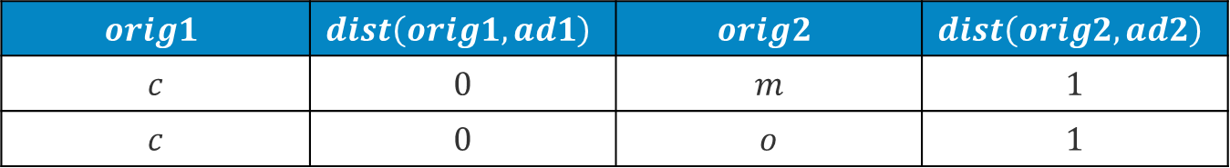
STRATEGI PENYELESAIAN – KONSTRUKSI ALGORITMA
KONSTRUKSI ALGORITMA
RELASI REKURENS
$X=1$
$$orig1$$ | $$dist\left(orig1, ad1\right)$$ | $$orig2$$ | $$dist\left(orig2, ad2\right)$$
$$c$$ | $$0$$ | $$m$$ | $$1$$
$$c$$ | $$0$$ | $$o$$ | $$1$$
14 Juli 2017
Tugas Akhir – KI141502

Slide 33

STRATEGI PENYELESAIAN – KONSTRUKSI ALGORITMA
KONSTRUKSI ALGORITMA
RELASI REKURENS
$$ad1$$
$$ad2$$
$$X$$
Cari semua kemungkinan string $orig1$ tanpa operasi replace beserta jaraknya dengan string $ad1$.
Cari semua kemungkinan string $orig2$ dengan operasi replace beserta jaraknya dengan string $ad2$.
Cari semua kemungkinan string $orig1$ dengan operasi replace beserta jaraknya dengan string $ad1$.
Cari semua kemungkinan string $orig2$tanpa operasi replace beserta jaraknya dengan string $ad2$.
Untuk setiap kombinasi string $orig1$ tanpa operasi replace yang berjarak $D$ dengan string $ad1$ , pasangkan dengan seluruh kombinasi string $orig2$ dengan operasi replace yang memiliki jarak $X−D$ dengan string $ad2$ .
Untuk setiap kombinasi string $orig1$ denga operasi replace yang berjarak $D$ dengan string $ad1$ , pasangkan dengan seluruh kombinasi string $orig2$ tanpa operasi replace yang memiliki jarak $X−D$ dengan string $ad2$ .
Jawaban akhir adalah semua pasangan string $orig1$dan string $orig2$yang dibentuk.
14 Juli 2017
Tugas Akhir – KI141502

Slide 34

STRATEGI PENYELESAIAN – KONSTRUKSI ALGORITMA
KONSTRUKSI ALGORITMA
RELASI REKURENS
a$d1 =c$
$$orig1$$ | $$dist\left(orig1, ad1\right)$$
$$b$$ | $$1$$
$$d$$ | $$1$$
14 Juli 2017
Tugas Akhir – KI141502

Slide 35

STRATEGI PENYELESAIAN – KONSTRUKSI ALGORITMA
KONSTRUKSI ALGORITMA
RELASI REKURENS
$$ad1$$
$$ad2$$
$$X$$
Cari semua kemungkinan string $orig1$ tanpa operasi replace beserta jaraknya dengan string $ad1$.
Cari semua kemungkinan string $orig2$ dengan operasi replace beserta jaraknya dengan string $ad2$.
Cari semua kemungkinan string $orig1$ dengan operasi replace beserta jaraknya dengan string $ad1$.
Cari semua kemungkinan string $orig2$tanpa operasi replace beserta jaraknya dengan string $ad2$.
Untuk setiap kombinasi string $orig1$ tanpa operasi replace yang berjarak $D$ dengan string $ad1$ , pasangkan dengan seluruh kombinasi string $orig2$ dengan operasi replace yang memiliki jarak $X−D$ dengan string $ad2$ .
Untuk setiap kombinasi string $orig1$ denga operasi replace yang berjarak $D$ dengan string $ad1$ , pasangkan dengan seluruh kombinasi string $orig2$ tanpa operasi replace yang memiliki jarak $X−D$ dengan string $ad2$ .
Jawaban akhir adalah semua pasangan string $orig1$dan string $orig2$yang dibentuk.
14 Juli 2017
Tugas Akhir – KI141502

Slide 36

STRATEGI PENYELESAIAN – KONSTRUKSI ALGORITMA
KONSTRUKSI ALGORITMA
RELASI REKURENS
a$d2 =n$
$$orig2$$ | $$dist\left(orig2, ad2\right)$$
$$n$$ | $$0$$
14 Juli 2017
Tugas Akhir – KI141502

Slide 37
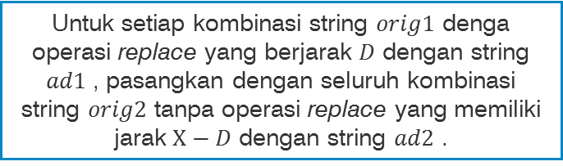
STRATEGI PENYELESAIAN – KONSTRUKSI ALGORITMA
KONSTRUKSI ALGORITMA
RELASI REKURENS
$$ad1$$
$$ad2$$
$$X$$
Cari semua kemungkinan string $orig1$ tanpa operasi replace beserta jaraknya dengan string $ad1$.
Cari semua kemungkinan string $orig2$ dengan operasi replace beserta jaraknya dengan string $ad2$.
Cari semua kemungkinan string $orig1$ dengan operasi replace beserta jaraknya dengan string $ad1$.
Cari semua kemungkinan string $orig2$tanpa operasi replace beserta jaraknya dengan string $ad2$.
Untuk setiap kombinasi string $orig1$ tanpa operasi replace yang berjarak $D$ dengan string $ad1$ , pasangkan dengan seluruh kombinasi string $orig2$ dengan operasi replace yang memiliki jarak $X−D$ dengan string $ad2$ .
Untuk setiap kombinasi string $orig1$ denga operasi replace yang berjarak $D$ dengan string $ad1$ , pasangkan dengan seluruh kombinasi string $orig2$ tanpa operasi replace yang memiliki jarak $X−D$ dengan string $ad2$ .
Jawaban akhir adalah semua pasangan string $orig1$dan string $orig2$yang dibentuk.
14 Juli 2017
Tugas Akhir – KI141502

Slide 38
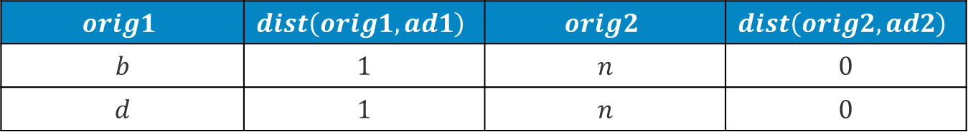
STRATEGI PENYELESAIAN – KONSTRUKSI ALGORITMA
KONSTRUKSI ALGORITMA
RELASI REKURENS
$X=1$
$$orig1$$ | $$dist\left(orig1, ad1\right)$$ | $$orig2$$ | $$dist\left(orig2, ad2\right)$$
$$b$$ | $$1$$ | $$n$$ | $$0$$
$$d$$ | $$1$$ | $$n$$ | $$0$$
14 Juli 2017
Tugas Akhir – KI141502

Slide 39

STRATEGI PENYELESAIAN – KONSTRUKSI ALGORITMA
KONSTRUKSI ALGORITMA
RELASI REKURENS
$$ad1$$
$$ad2$$
$$X$$
Cari semua kemungkinan string $orig1$ tanpa operasi replace beserta jaraknya dengan string $ad1$.
Cari semua kemungkinan string $orig2$ dengan operasi replace beserta jaraknya dengan string $ad2$.
Cari semua kemungkinan string $orig1$ dengan operasi replace beserta jaraknya dengan string $ad1$.
Cari semua kemungkinan string $orig2$tanpa operasi replace beserta jaraknya dengan string $ad2$.
Untuk setiap kombinasi string $orig1$ tanpa operasi replace yang berjarak $D$ dengan string $ad1$ , pasangkan dengan seluruh kombinasi string $orig2$ dengan operasi replace yang memiliki jarak $X−D$ dengan string $ad2$ .
Untuk setiap kombinasi string $orig1$ denga operasi replace yang berjarak $D$ dengan string $ad1$ , pasangkan dengan seluruh kombinasi string $orig2$ tanpa operasi replace yang memiliki jarak $X−D$ dengan string $ad2$ .
Jawaban akhir adalah semua pasangan string $orig1$dan string $orig2$yang dibentuk.
14 Juli 2017
Tugas Akhir – KI141502

Slide 40
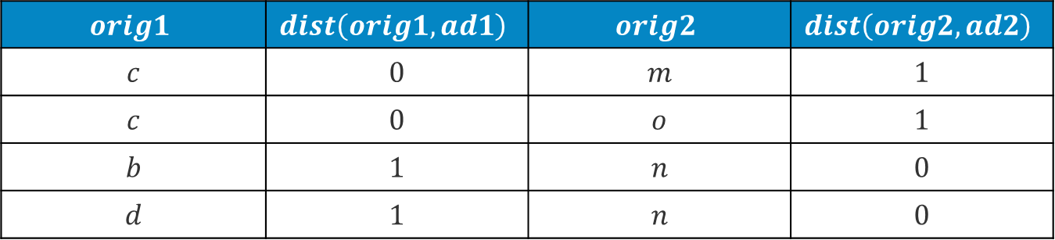
STRATEGI PENYELESAIAN – KONSTRUKSI ALGORITMA
KONSTRUKSI ALGORITMA
RELASI REKURENS
$\text{Terdapat} 4 \text{kombinasi} \text{string} orig1 \text{dan} orig2 \text{yang} \text{mungkin}\text{.}$
$$orig1$$ | $$dist\left(orig1, ad1\right)$$ | $$orig2$$ | $$dist\left(orig2, ad2\right)$$
$$c$$ | $$0$$ | $$m$$ | $$1$$
$$c$$ | $$0$$ | $$o$$ | $$1$$
$$b$$ | $$1$$ | $$n$$ | $$0$$
$$d$$ | $$1$$ | $$n$$ | $$0$$
14 Juli 2017
Tugas Akhir – KI141502

Slide 41
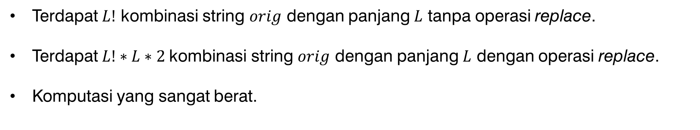
STRATEGI PENYELESAIAN – KONSTRUKSI ALGORITMA
KONSTRUKSI ALGORITMA
RELASI REKURENS
Terdapat $L!$ kombinasi string $orig$ dengan panjang $L$ tanpa operasi replace.
Terdapat $L!∗L∗2$kombinasi string $orig$ dengan panjang $L$ dengan operasi replace.
Komputasi yang sangat berat.
14 Juli 2017
Tugas Akhir – KI141502

Slide 42

STRATEGI PENYELESAIAN – KONSTRUKSI ALGORITMA
KONSTRUKSI ALGORITMA
RELASI REKURENS
Apakah perlu tahu apa saja kombinasi string $orig$nya?
Cukup dengan informasi jumlah kombinasinya.
Komputasi yang lebih efisien.
14 Juli 2017
Tugas Akhir – KI141502

Slide 43
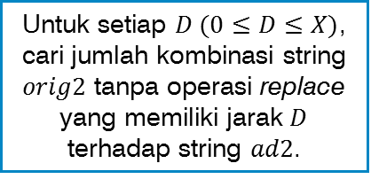
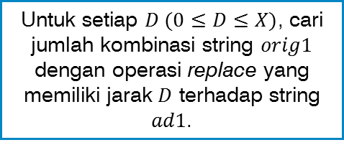
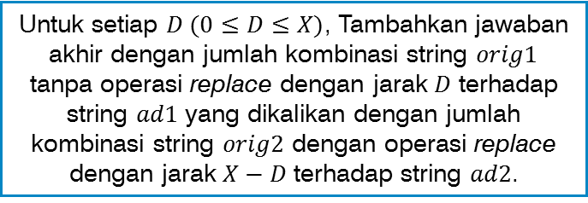
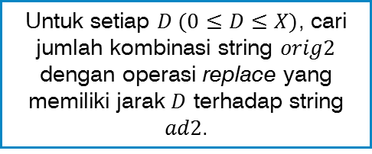


STRATEGI PENYELESAIAN – KONSTRUKSI ALGORITMA
KONSTRUKSI ALGORITMA
RELASI REKURENS
$$ad1$$
$$ad2$$
$$X$$
Untuk setiap $D (0≤D≤X)$, cari jumlah kombinasi string $orig1$ tanpa operasi replace yang memiliki jarak $D$ terhadap string $ad1$.
Untuk setiap $D (0≤D≤X)$, cari jumlah kombinasi string $orig2$ dengan operasi replace yang memiliki jarak $D$ terhadap string $ad2$.
Untuk setiap $D (0≤D≤X)$, cari jumlah kombinasi string $orig1$ dengan operasi replace yang memiliki jarak $D$ terhadap string $ad1$.
Untuk setiap $D (0≤D≤X)$, cari jumlah kombinasi string $orig2$ tanpa operasi replace yang memiliki jarak $D$ terhadap string $ad2$.
Untuk setiap $D (0≤D≤X)$, Tambahkan jawaban akhir dengan jumlah kombinasi string $orig1$ tanpa operasi replace dengan jarak $D$ terhadap string $ad1$ yang dikalikan dengan jumlah kombinasi string $orig2$ dengan operasi replace dengan jarak $X−D$ terhadap string $ad2$.
Untuk setiap $D (0≤D≤X)$, Tambahkan jawaban akhir dengan jumlah kombinasi string $orig1$ dengan operasi replace dengan jarak $D$ terhadap string $ad1$ yang dikalikan dengan jumlah kombinasi string $orig2$ tanpa operasi replace dengan jarak $X−D$ terhadap string $ad2$.
Jawaban akhir adalah jumlah dari jawaban kedua submasalah.
14 Juli 2017
Tugas Akhir – KI141502

Slide 44






STRATEGI PENYELESAIAN – KONSTRUKSI ALGORITMA
KONSTRUKSI ALGORITMA
RELASI REKURENS
$$ad1$$
$$ad2$$
$$X$$
Untuk setiap $D (0≤D≤X)$, cari jumlah kombinasi string $orig1$ tanpa operasi replace yang memiliki jarak $D$ terhadap string $ad1$.
Untuk setiap $D (0≤D≤X)$, cari jumlah kombinasi string $orig2$ dengan operasi replace yang memiliki jarak $D$ terhadap string $ad2$.
Untuk setiap $D (0≤D≤X)$, cari jumlah kombinasi string $orig1$ dengan operasi replace yang memiliki jarak $D$ terhadap string $ad1$.
Untuk setiap $D (0≤D≤X)$, cari jumlah kombinasi string $orig2$ tanpa operasi replace yang memiliki jarak $D$ terhadap string $ad2$.
Untuk setiap $D (0≤D≤X)$, Tambahkan jawaban akhir dengan jumlah kombinasi string $orig1$ tanpa operasi replace dengan jarak $D$ terhadap string $ad1$ yang dikalikan dengan jumlah kombinasi string $orig2$ dengan operasi replace dengan jarak $X−D$ terhadap string $ad2$.
Untuk setiap $D (0≤D≤X)$, Tambahkan jawaban akhir dengan jumlah kombinasi string $orig1$ dengan operasi replace dengan jarak $D$ terhadap string $ad1$ yang dikalikan dengan jumlah kombinasi string $orig2$ tanpa operasi replace dengan jarak $X−D$ terhadap string $ad2$.
Jawaban akhir adalah jumlah dari jawaban kedua submasalah.
14 Juli 2017
Tugas Akhir – KI141502

Slide 45
STRATEGI PENYELESAIAN – KONSTRUKSI ALGORITMA
KONSTRUKSI ALGORITMA
RELASI REKURENS
a$d1 = c$
a$d2 = n$
$X = 1$
14 Juli 2017
Tugas Akhir – KI141502

Slide 46

STRATEGI PENYELESAIAN – KONSTRUKSI ALGORITMA
KONSTRUKSI ALGORITMA
RELASI REKURENS
$$ad1$$
$$ad2$$
$$X$$
Untuk setiap $D (0≤D≤X)$, cari jumlah kombinasi string $orig1$ tanpa operasi replace yang memiliki jarak $D$ terhadap string $ad1$.
Untuk setiap $D (0≤D≤X)$, cari jumlah kombinasi string $orig2$ dengan operasi replace yang memiliki jarak $D$ terhadap string $ad2$.
Untuk setiap $D (0≤D≤X)$, cari jumlah kombinasi string $orig1$ dengan operasi replace yang memiliki jarak $D$ terhadap string $ad1$.
Untuk setiap $D (0≤D≤X)$, cari jumlah kombinasi string $orig2$ tanpa operasi replace yang memiliki jarak $D$ terhadap string $ad2$.
Untuk setiap $D (0≤D≤X)$, Tambahkan jawaban akhir dengan jumlah kombinasi string $orig1$ tanpa operasi replace dengan jarak $D$ terhadap string $ad1$ yang dikalikan dengan jumlah kombinasi string $orig2$ dengan operasi replace dengan jarak $X−D$ terhadap string $ad2$.
Untuk setiap $D (0≤D≤X)$, Tambahkan jawaban akhir dengan jumlah kombinasi string $orig1$ dengan operasi replace dengan jarak $D$ terhadap string $ad1$ yang dikalikan dengan jumlah kombinasi string $orig2$ tanpa operasi replace dengan jarak $X−D$ terhadap string $ad2$.
Jawaban akhir adalah jumlah dari jawaban kedua submasalah.
14 Juli 2017
Tugas Akhir – KI141502

Slide 47

STRATEGI PENYELESAIAN – KONSTRUKSI ALGORITMA
KONSTRUKSI ALGORITMA
RELASI REKURENS
a$d1 = c$
$$dist(orig1,ad1)$$ | $$jumlah$$
$$0$$ | $$1$$
$$1$$ | $$0$$
14 Juli 2017
Tugas Akhir – KI141502

Slide 48

STRATEGI PENYELESAIAN – KONSTRUKSI ALGORITMA
KONSTRUKSI ALGORITMA
RELASI REKURENS
$$ad1$$
$$ad2$$
$$X$$
Untuk setiap $D (0≤D≤X)$, cari jumlah kombinasi string $orig1$ tanpa operasi replace yang memiliki jarak $D$ terhadap string $ad1$.
Untuk setiap $D (0≤D≤X)$, cari jumlah kombinasi string $orig2$ dengan operasi replace yang memiliki jarak $D$ terhadap string $ad2$.
Untuk setiap $D (0≤D≤X)$, cari jumlah kombinasi string $orig1$ dengan operasi replace yang memiliki jarak $D$ terhadap string $ad1$.
Untuk setiap $D (0≤D≤X)$, cari jumlah kombinasi string $orig2$ tanpa operasi replace yang memiliki jarak $D$ terhadap string $ad2$.
Untuk setiap $D (0≤D≤X)$, Tambahkan jawaban akhir dengan jumlah kombinasi string $orig1$ tanpa operasi replace dengan jarak $D$ terhadap string $ad1$ yang dikalikan dengan jumlah kombinasi string $orig2$ dengan operasi replace dengan jarak $X−D$ terhadap string $ad2$.
Untuk setiap $D (0≤D≤X)$, Tambahkan jawaban akhir dengan jumlah kombinasi string $orig1$ dengan operasi replace dengan jarak $D$ terhadap string $ad1$ yang dikalikan dengan jumlah kombinasi string $orig2$ tanpa operasi replace dengan jarak $X−D$ terhadap string $ad2$.
Jawaban akhir adalah jumlah dari jawaban kedua submasalah.
14 Juli 2017
Tugas Akhir – KI141502

Slide 49

STRATEGI PENYELESAIAN – KONSTRUKSI ALGORITMA
KONSTRUKSI ALGORITMA
RELASI REKURENS
a$d2 =n$
$$dist(orig2,ad2)$$ | $$jumlah$$
$$0$$ | $$0$$
$$1$$ | $$2$$
14 Juli 2017
Tugas Akhir – KI141502

Slide 50

STRATEGI PENYELESAIAN – KONSTRUKSI ALGORITMA
KONSTRUKSI ALGORITMA
RELASI REKURENS
$$ad1$$
$$ad2$$
$$X$$
Untuk setiap $D (0≤D≤X)$, cari jumlah kombinasi string $orig1$ tanpa operasi replace yang memiliki jarak $D$ terhadap string $ad1$.
Untuk setiap $D (0≤D≤X)$, cari jumlah kombinasi string $orig2$ dengan operasi replace yang memiliki jarak $D$ terhadap string $ad2$.
Untuk setiap $D (0≤D≤X)$, cari jumlah kombinasi string $orig1$ dengan operasi replace yang memiliki jarak $D$ terhadap string $ad1$.
Untuk setiap $D (0≤D≤X)$, cari jumlah kombinasi string $orig2$ tanpa operasi replace yang memiliki jarak $D$ terhadap string $ad2$.
Untuk setiap $D (0≤D≤X)$, Tambahkan jawaban akhir dengan jumlah kombinasi string $orig1$ tanpa operasi replace dengan jarak $D$ terhadap string $ad1$ yang dikalikan dengan jumlah kombinasi string $orig2$ dengan operasi replace dengan jarak $X−D$ terhadap string $ad2$.
Untuk setiap $D (0≤D≤X)$, Tambahkan jawaban akhir dengan jumlah kombinasi string $orig1$ dengan operasi replace dengan jarak $D$ terhadap string $ad1$ yang dikalikan dengan jumlah kombinasi string $orig2$ tanpa operasi replace dengan jarak $X−D$ terhadap string $ad2$.
Jawaban akhir adalah jumlah dari jawaban kedua submasalah.
14 Juli 2017
Tugas Akhir – KI141502

Slide 51

STRATEGI PENYELESAIAN – KONSTRUKSI ALGORITMA
KONSTRUKSI ALGORITMA
RELASI REKURENS
$X=1$
$$dist(orig1,ad1)$$ | jumlah kombinasi string $orig1$ | $$dist(orig2,ad2)$$ | jumlah kombinasi string $orig2$ | total
$$0$$ | $$1$$ | $$1$$ | $$2$$ | $$2$$
$$1$$ | $$0$$ | $$0$$ | $$0$$ | $$0$$
Jumlah |  |  |  | $$2$$
14 Juli 2017
Tugas Akhir – KI141502

Slide 52

STRATEGI PENYELESAIAN – KONSTRUKSI ALGORITMA
KONSTRUKSI ALGORITMA
RELASI REKURENS
$$ad1$$
$$ad2$$
$$X$$
Untuk setiap $D (0≤D≤X)$, cari jumlah kombinasi string $orig1$ tanpa operasi replace yang memiliki jarak $D$ terhadap string $ad1$.
Untuk setiap $D (0≤D≤X)$, cari jumlah kombinasi string $orig2$ dengan operasi replace yang memiliki jarak $D$ terhadap string $ad2$.
Untuk setiap $D (0≤D≤X)$, cari jumlah kombinasi string $orig1$ dengan operasi replace yang memiliki jarak $D$ terhadap string $ad1$.
Untuk setiap $D (0≤D≤X)$, cari jumlah kombinasi string $orig2$ tanpa operasi replace yang memiliki jarak $D$ terhadap string $ad2$.
Untuk setiap $D (0≤D≤X)$, Tambahkan jawaban akhir dengan jumlah kombinasi string $orig1$ tanpa operasi replace dengan jarak $D$ terhadap string $ad1$ yang dikalikan dengan jumlah kombinasi string $orig2$ dengan operasi replace dengan jarak $X−D$ terhadap string $ad2$.
Untuk setiap $D (0≤D≤X)$, Tambahkan jawaban akhir dengan jumlah kombinasi string $orig1$ dengan operasi replace dengan jarak $D$ terhadap string $ad1$ yang dikalikan dengan jumlah kombinasi string $orig2$ tanpa operasi replace dengan jarak $X−D$ terhadap string $ad2$.
Jawaban akhir adalah jumlah dari jawaban kedua submasalah.
14 Juli 2017
Tugas Akhir – KI141502

Slide 53

STRATEGI PENYELESAIAN – KONSTRUKSI ALGORITMA
KONSTRUKSI ALGORITMA
RELASI REKURENS
a$d1 = c$
$$dist(orig1,ad1)$$ | $$jumlah$$
$$0$$ | $$0$$
$$1$$ | $$2$$
14 Juli 2017
Tugas Akhir – KI141502

Slide 54

STRATEGI PENYELESAIAN – KONSTRUKSI ALGORITMA
KONSTRUKSI ALGORITMA
RELASI REKURENS
$$ad1$$
$$ad2$$
$$X$$
Untuk setiap $D (0≤D≤X)$, cari jumlah kombinasi string $orig1$ tanpa operasi replace yang memiliki jarak $D$ terhadap string $ad1$.
Untuk setiap $D (0≤D≤X)$, cari jumlah kombinasi string $orig2$ dengan operasi replace yang memiliki jarak $D$ terhadap string $ad2$.
Untuk setiap $D (0≤D≤X)$, cari jumlah kombinasi string $orig1$ dengan operasi replace yang memiliki jarak $D$ terhadap string $ad1$.
Untuk setiap $D (0≤D≤X)$, cari jumlah kombinasi string $orig2$ tanpa operasi replace yang memiliki jarak $D$ terhadap string $ad2$.
Untuk setiap $D (0≤D≤X)$, Tambahkan jawaban akhir dengan jumlah kombinasi string $orig1$ tanpa operasi replace dengan jarak $D$ terhadap string $ad1$ yang dikalikan dengan jumlah kombinasi string $orig2$ dengan operasi replace dengan jarak $X−D$ terhadap string $ad2$.
Untuk setiap $D (0≤D≤X)$, Tambahkan jawaban akhir dengan jumlah kombinasi string $orig1$ dengan operasi replace dengan jarak $D$ terhadap string $ad1$ yang dikalikan dengan jumlah kombinasi string $orig2$ tanpa operasi replace dengan jarak $X−D$ terhadap string $ad2$.
Jawaban akhir adalah jumlah dari jawaban kedua submasalah.
14 Juli 2017
Tugas Akhir – KI141502

Slide 55

STRATEGI PENYELESAIAN – KONSTRUKSI ALGORITMA
KONSTRUKSI ALGORITMA
RELASI REKURENS
a$d2 =n$
$$dist(orig2,ad2)$$ | $$jumlah$$
$$0$$ | $$1$$
$$1$$ | $$0$$
14 Juli 2017
Tugas Akhir – KI141502

Slide 56

STRATEGI PENYELESAIAN – KONSTRUKSI ALGORITMA
KONSTRUKSI ALGORITMA
RELASI REKURENS
$$ad1$$
$$ad2$$
$$X$$
Untuk setiap $D (0≤D≤X)$, cari jumlah kombinasi string $orig1$ tanpa operasi replace yang memiliki jarak $D$ terhadap string $ad1$.
Untuk setiap $D (0≤D≤X)$, cari jumlah kombinasi string $orig2$ dengan operasi replace yang memiliki jarak $D$ terhadap string $ad2$.
Untuk setiap $D (0≤D≤X)$, cari jumlah kombinasi string $orig1$ dengan operasi replace yang memiliki jarak $D$ terhadap string $ad1$.
Untuk setiap $D (0≤D≤X)$, cari jumlah kombinasi string $orig2$ tanpa operasi replace yang memiliki jarak $D$ terhadap string $ad2$.
Untuk setiap $D (0≤D≤X)$, Tambahkan jawaban akhir dengan jumlah kombinasi string $orig1$ tanpa operasi replace dengan jarak $D$ terhadap string $ad1$ yang dikalikan dengan jumlah kombinasi string $orig2$ dengan operasi replace dengan jarak $X−D$ terhadap string $ad2$.
Untuk setiap $D (0≤D≤X)$, Tambahkan jawaban akhir dengan jumlah kombinasi string $orig1$ dengan operasi replace dengan jarak $D$ terhadap string $ad1$ yang dikalikan dengan jumlah kombinasi string $orig2$ tanpa operasi replace dengan jarak $X−D$ terhadap string $ad2$.
Jawaban akhir adalah jumlah dari jawaban kedua submasalah.
14 Juli 2017
Tugas Akhir – KI141502

Slide 57

STRATEGI PENYELESAIAN – KONSTRUKSI ALGORITMA
KONSTRUKSI ALGORITMA
RELASI REKURENS
$X=1$
$$dist(orig1,ad1)$$ | jumlah kombinasi string $orig1$ | $$dist(orig2,ad2)$$ | jumlah kombinasi string $orig2$ | total
$$0$$ | $$0$$ | $$1$$ | $$0$$ | $$0$$
$$1$$ | $$2$$ | $$0$$ | $$1$$ | $$2$$
Jumlah |  |  |  | $$2$$
14 Juli 2017
Tugas Akhir – KI141502

Slide 58
STRATEGI PENYELESAIAN – KONSTRUKSI ALGORITMA
KONSTRUKSI ALGORITMA
RELASI REKURENS
$$ad1$$
$$ad2$$
$$X$$
Untuk setiap $D (0≤D≤X)$, cari jumlah kombinasi string $orig1$ tanpa operasi replace yang memiliki jarak $D$ terhadap string $ad1$.
Untuk setiap $D (0≤D≤X)$, cari jumlah kombinasi string $orig2$ dengan operasi replace yang memiliki jarak $D$ terhadap string $ad2$.
Untuk setiap $D (0≤D≤X)$, cari jumlah kombinasi string $orig1$ dengan operasi replace yang memiliki jarak $D$ terhadap string $ad1$.
Untuk setiap $D (0≤D≤X)$, cari jumlah kombinasi string $orig2$ tanpa operasi replace yang memiliki jarak $D$ terhadap string $ad2$.
Untuk setiap $D (0≤D≤X)$, Tambahkan jawaban akhir dengan jumlah kombinasi string $orig1$ tanpa operasi replace dengan jarak $D$ terhadap string $ad1$ yang dikalikan dengan jumlah kombinasi string $orig2$ dengan operasi replace dengan jarak $X−D$ terhadap string $ad2$.
Untuk setiap $D (0≤D≤X)$, Tambahkan jawaban akhir dengan jumlah kombinasi string $orig1$ dengan operasi replace dengan jarak $D$ terhadap string $ad1$ yang dikalikan dengan jumlah kombinasi string $orig2$ tanpa operasi replace dengan jarak $X−D$ terhadap string $ad2$.
Jawaban akhir adalah jumlah dari jawaban kedua submasalah.
14 Juli 2017
Tugas Akhir – KI141502

Slide 59

STRATEGI PENYELESAIAN – KONSTRUKSI ALGORITMA
KONSTRUKSI ALGORITMA
RELASI REKURENS
$\text{Terdapat} 4 \text{kombinasi} \text{string} orig1 \text{dan} orig2 \text{yang} \text{mungkin}\text{.}$
$$dist(orig1,ad1)$$ | jumlah kombinasi string $orig1$ | $$dist(orig2,ad2)$$ | jumlah kombinasi string $orig2$ | total
$$0$$ | $$1$$ | $$1$$ | $$2$$ | $$2$$
$$1$$ | $$0$$ | $$0$$ | $$0$$ | $$0$$
$$0$$ | $$0$$ | $$1$$ | $$0$$ | $$0$$
$$1$$ | $$2$$ | $$0$$ | $$1$$ | $$2$$
Jumlah |  |  |  | $$4$$
14 Juli 2017
Tugas Akhir – KI141502

Slide 60


STRATEGI PENYELESAIAN – KONSTRUKSI ALGORITMA
KONSTRUKSI ALGORITMA
RELASI REKURENS
Notasi | Deskripsi
$$dist$$ | Nilai jarak yang diiterasi dari $0$ hingga $min⁡(X, 250)$
$$X$$ | Masukan yang merepresentasikan jumlah jarak string $orig1$ dengan string $ad1$ dan jarak string $orig2$ dengan string $ad2$
$$S0$$ | String masukan yang merepresentasikan $ad1$
$$S1$$ | String masukan yang merepresentasikan $ad2$
$$bound$$ | Nilai batas jarak maksimal yang bernilai $min⁡(X, 250)$
14 Juli 2017
Tugas Akhir – KI141502

Slide 61

STRATEGI PENYELESAIAN – KONSTRUKSI ALGORITMA
KONSTRUKSI ALGORITMA
RELASI REKURENS
Bagaimana cara menghitung jumlah kombinasi string $orig$?
Bisa dipecah menjadi submasalah yang lebih kecil untuk mempermudah.
14 Juli 2017
Tugas Akhir – KI141502

Slide 62


STRATEGI PENYELESAIAN – KONSTRUKSI ALGORITMA
KONSTRUKSI ALGORITMA
RELASI REKURENS
$ad=bcd$
14 Juli 2017
Tugas Akhir – KI141502

Slide 63

STRATEGI PENYELESAIAN – KONSTRUKSI ALGORITMA
KONSTRUKSI ALGORITMA
RELASI REKURENS
$ad=bcd$
14 Juli 2017
Tugas Akhir – KI141502

Slide 64


STRATEGI PENYELESAIAN – KONSTRUKSI ALGORITMA
KONSTRUKSI ALGORITMA
RELASI REKURENS
Notasi | Deskripsi
$$S$$ | String yang akan dicari kemungkinan string awalnya
$$mask$$ | bitmask yang merepresentasikan kondisi karakter mana saja yang sudah diambil pada kondisi (state) tersebut.
$$dist$$ | Jarak string yang sudah terbentuk pada kondisi tersebut.
$$bound$$ | Nilai batas jarak maksimal yang bernilai $min⁡(X, 250)$
$$idx$$ | Index karakter pada string $S$ yang akan diambil
$$NSB(mask)$$ | Jumlah angka $1$ pada mask.
$$set_bit(mask)$$ | Himpunan index bilangan bernilai satu dari $mask$
$$is_on(mask,idx)$$ | Mengembalikan nilai $true$ apabila bilangan pada index $idx$ pada mask bernilai $1$
14 Juli 2017
Tugas Akhir – KI141502
Notes:
Daftar notasi halaman 29

Slide 65

STRATEGI PENYELESAIAN – KONSTRUKSI ALGORITMA
KONSTRUKSI ALGORITMA
RELASI REKURENS
Mencegah duplikasi (perhitungan berulang) pada kombinasi string $orig$
Contohnya, pada string $ad=bcc$. Kombinasi string $orig$ adalah sbb:
$bcc$
$bcc$
$cbc$
$ccb$
$cbc$
$ccb$
14 Juli 2017
Tugas Akhir – KI141502
Notes:
Daftar notasi halaman 29

Slide 66

STRATEGI PENYELESAIAN – KONSTRUKSI ALGORITMA
KONSTRUKSI ALGORITMA
RELASI REKURENS
Sehingga kombinasi yang valid adalah sbb:
$bcc$
$cbc$
$ccb$
Konsepnya adalah dengan memberikan aturan hanya boleh memilih $Sidx$ apabila:
$Sidx≠Sidx+1$, atau
𝑆_{𝑖𝑑𝑥}=𝑆_{𝑖𝑑𝑥+1} dan karakter $Sidx+1$ telah dipilih sebelumnya.
14 Juli 2017
Tugas Akhir – KI141502
Notes:
Daftar notasi halaman 29

Slide 67

STRATEGI PENYELESAIAN – KONSTRUKSI ALGORITMA
KONSTRUKSI ALGORITMA
RELASI REKURENS
Contoh ketika $ad=bcc$. Ketika $mask=7$ atau $mask=1112$, karakter $c$ pada index 1 tidak boleh dipilih. Karena karakter $c$ pada index 2 belum dipilih yang ditandai dengan nilai 1 pada index 0 pada $mask$ ($7 \& 22 = 1$).
Ketika $ad=bcc$. Ketika $mask=2$ atau $mask=0102$, karakter $c$ pada index 1 boleh dipilih karena karakter $c$ pada index 0 (2²) sudah dipilih yang ditandai dengan nilai 0 pada index 0 pada $mask$ ($2 \& 22 =0$).
14 Juli 2017
Tugas Akhir – KI141502
Notes:
Daftar notasi halaman 29

Slide 68


STRATEGI PENYELESAIAN – KONSTRUKSI ALGORITMA
KONSTRUKSI ALGORITMA
RELASI REKURENS
Notasi | Deskripsi
$$idx$$ | Index karakter pada string $S$ yang akan diambil
$$NSB(mask)$$ | Jumlah angka $1$ pada mask.
$$set_bit(mask)$$ | Himpunan index bilangan bernilai satu dari $mask$
$$is_on(mask,idx)$$ | Mengembalikan nilai $true$ apabila bilangan pada index $idx$ pada mask bernilai $1$
$$charLastPos(S,C)$$ | Index terkecil dari karakter $C$ pada string $S$.
$$curIdx$$ | Angka yang merepresentasikan panjang string $orig$ pada state tersebut.
14 Juli 2017
Tugas Akhir – KI141502
Notes:
Daftar notasi halaman 35

Slide 69

STRATEGI PENYELESAIAN – KONSTRUKSI ALGORITMA
KONSTRUKSI ALGORITMA
RELASI REKURENS
Mencegah duplikasi (perhitungan berulang) pada kombinasi string $orig$ ketika melakukan operasi replace dengan karakter $Sidx+1$.
Contohnya, pada string $ad=bcc$. Kombinasi string $orig$ adalah $\{ccc,bdc,bcd,ccc,bdc,bcd,dbc,ccc,$
$cbd,dcb,cdb,ccc,dbc,ccc,cbd,dcb,cdb,ccc\}$
Kombinasi string $orig$ yang valid adalah $\{ccc,bdc,bcd,dbc,cbd,dcb,cdb\}$
14 Juli 2017
Tugas Akhir – KI141502
Notes:
Daftar notasi halaman 35

Slide 70


STRATEGI PENYELESAIAN – KONSTRUKSI ALGORITMA
KONSTRUKSI ALGORITMA
RELASI REKURENS
Konsepnya adalah dengan memberikan aturan hanya boleh memilih $Sidx$ apabila:
Karakter $Sidx+1$ tidak muncul pada string $S$, atau
Karakter $Sidx+1$dengan index terkecil pada string $S$ telah dipilih sebelumnya.
14 Juli 2017
Tugas Akhir – KI141502
Notes:
Daftar notasi halaman 35

Slide 71

STRATEGI PENYELESAIAN – KONSTRUKSI ALGORITMA
KONSTRUKSI ALGORITMA
RELASI REKURENS
Contoh ketika $ad=bbc$. Ketika $mask=7$ atau $mask=1112$, karakter $b$ pada index 0 tidak boleh dipilih. Karena jika karakter b pada index 0 dipilih, akan digantikan dengan karakter $c$ dan karakter $c$ pada index 2 belum dipilih yang ditandai dengan nilai 1 pada index 0 pada $mask$ ($7 \& 22 = 1$).
14 Juli 2017
Tugas Akhir – KI141502
Notes:
Daftar notasi halaman 35

Slide 72

STRATEGI PENYELESAIAN – KONSTRUKSI ALGORITMA
KONSTRUKSI ALGORITMA
RELASI REKURENS
Contoh ketika $ad=bbc$. Ketika $mask=3$ atau $mask=0112$, karakter $b$ pada index 0 boleh dipilih. Karena jika karakter b pada index 0 dipilih, akan digantikan dengan karakter $c$ dan karakter $c$ pada index 2 belum dipilih yang ditandai dengan nilai 0 pada index 0 pada $mask$ ($7 \& 22 =0$).
14 Juli 2017
Tugas Akhir – KI141502
Notes:
Daftar notasi halaman 35

Slide 73


STRATEGI PENYELESAIAN – KONSTRUKSI ALGORITMA
KONSTRUKSI ALGORITMA
RELASI REKURENS
Notasi | Deskripsi
$$idx$$ | Index karakter pada string $S$ yang akan diambil
$$NSB(mask)$$ | Jumlah angka $1$ pada mask.
$$set_bit(mask)$$ | Himpunan index bilangan bernilai satu dari $mask$
$$is_on(mask,idx)$$ | Mengembalikan nilai $true$ apabila bilangan pada index $idx$ pada mask bernilai $1$
$$charFirstPos(S,C)$$ | Index terbesar dari karakter $C$ pada string $S$.
$$curIdx$$ | Angka yang merepresentasikan panjang string $orig$ pada state tersebut.
14 Juli 2017
Tugas Akhir – KI141502
Notes:
Daftar notasi halaman 35

Slide 74

STRATEGI PENYELESAIAN – KONSTRUKSI ALGORITMA
KONSTRUKSI ALGORITMA
RELASI REKURENS
Mencegah duplikasi (perhitungan berulang) pada kombinasi string $orig$ ketika melakukan operasi replace dengan karakter $Sidx−1$.
Contohnya, pada string $ad=bcc$. Kombinasi string $orig$ adalah $\{acc,bbc,bcb,acc,bcc,bcb,bbc,cac,cbb,$
$$bcb,cbb,cca,bbc,cac,cbb,bcb,cbb,cca\}$$
Kombinasi string $orig$ yang valid adalah $\{acc,bbc,bcb,cac,cbb,cca\}$
14 Juli 2017
Tugas Akhir – KI141502
Notes:
Daftar notasi halaman 35

Slide 75

STRATEGI PENYELESAIAN – KONSTRUKSI ALGORITMA
KONSTRUKSI ALGORITMA
RELASI REKURENS
Konsepnya adalah dengan memberikan aturan hanya boleh memilih $Sidx$ apabila:
Karakter $Sidx−1$ tidak muncul pada string $S$, atau
Karakter $Sidx−1$dengan index terbesar pada string $S$ belum dipilih sebelumnya.
14 Juli 2017
Tugas Akhir – KI141502
Notes:
Daftar notasi halaman 35

Slide 76

STRATEGI PENYELESAIAN – KONSTRUKSI ALGORITMA
KONSTRUKSI ALGORITMA
RELASI REKURENS
Contoh ketika $ad=bbc$. Ketika $mask=7$ atau $mask=1112$, karakter $c$ pada index 2 boleh dipilih. Karena jika karakter c pada index 2 dipilih, akan digantikan dengan karakter $b$ dan karakter $b$ pada index 1 belum dipilih yang ditandai dengan nilai 1 pada index 1 pada mask ($7 \& 21 = 1$).
14 Juli 2017
Tugas Akhir – KI141502
Notes:
Daftar notasi halaman 35

Slide 77

STRATEGI PENYELESAIAN – KONSTRUKSI ALGORITMA
KONSTRUKSI ALGORITMA
RELASI REKURENS
Contoh ketika $ad=bbc$. Ketika $mask=5$ atau $mask=1012$, karakter $c$ pada index 2 tidak boleh dipilih. Karena jika karakter c pada index 2 dipilih, akan digantikan dengan karakter $b$ dan karakter $b$ pada index 1 sudah dipilih yang ditandai dengan nilai 0 pada index 1 pada mask ($7 \& 21 =0$).
14 Juli 2017
Tugas Akhir – KI141502
Notes:
Daftar notasi halaman 35

Slide 78



STRATEGI PENYELESAIAN – KONSTRUKSI ALGORITMA
KONSTRUKSI ALGORITMA
RELASI REKURENS
Fungsi $F$ adalah fungsi untuk menghitung jumlah kombinasi string $orig$.
Fungsi $F1$ adalah fungsi yang menentukan apakah sebuah state dari fungsi $F$ memenuhi syarat dipanggil atau tidak. Fungsi utamanya adalah untuk menghindari duplikasi.
14 Juli 2017
Tugas Akhir – KI141502
Notes:
Daftar notasi halaman 29

Slide 79
STRATEGI PENYELESAIAN – KONSTRUKSI ALGORITMA
KONSTRUKSI ALGORITMA
RELASI REKURENS
Notasi | Deskripsi
$$S$$ | String yang akan dicari kemungkinan string awalnya
$$mask$$ | bitmask yang merepresentasikan kondisi karakter mana saja yang sudah diambil pada kondisi (state) tersebut.
$$dist$$ | Jarak string yang sudah terbentuk pada kondisi tersebut.
$$bound$$ | Nilai batas jarak maksimal yang bernilai $min⁡(X, 250)$
$$idx$$ | Index karakter pada string $S$ yang akan diambil
$$NSB(mask)$$ | Jumlah angka $1$ pada mask.
$$set_bit(mask)$$ | Himpunan index bilangan bernilai satu dari $mask$
$$is_on(mask,idx)$$ | Mengembalikan nilai $true$ apabila bilangan pada index $idx$ pada mask bernilai $1$
14 Juli 2017
Tugas Akhir – KI141502
Notes:
Daftar notasi halaman 29

Slide 80




STRATEGI PENYELESAIAN – KONSTRUKSI ALGORITMA
KONSTRUKSI ALGORITMA
RELASI REKURENS
14 Juli 2017
Tugas Akhir – KI141502
Notes:
Daftar notasi halaman 35

Slide 81

STRATEGI PENYELESAIAN – KONSTRUKSI ALGORITMA
KONSTRUKSI ALGORITMA
RELASI REKURENS
Notasi | Deskripsi
$$idx$$ | Index karakter pada string $S$ yang akan diambil
$$NSB(mask)$$ | Jumlah angka $1$ pada mask.
$$curIdx$$ | Angka yang merepresentasikan panjang string $orig$ pada state tersebut.
14 Juli 2017
Tugas Akhir – KI141502
Notes:
Daftar notasi halaman 35

Slide 82

STRATEGI PENYELESAIAN – KONSTRUKSI ALGORITMA
KONSTRUKSI ALGORITMA
RELASI REKURENS
Fungsi $G$ adalah fungsi untuk menghitung jumlah kombinasi string $orig$ dengan mempertimbankan melakukan operasi replace.
Fungsi $G1$ adalah fungsi yang menentukan apakah sebuah state dari fungsi $G$, ketika memilih untuk tidak melakukan operasi replace, valid atau tidak.
14 Juli 2017
Tugas Akhir – KI141502
Notes:
Daftar notasi halaman 35

Slide 83

STRATEGI PENYELESAIAN – KONSTRUKSI ALGORITMA
KONSTRUKSI ALGORITMA
RELASI REKURENS
Fungsi $G2$ adalah fungsi yang menentukan apakah sebuah state dari fungsi $G$, ketika memilih untuk melakukan operasi replace $Sidx$ menjadi $Sidx+1$, valid atau tidak.
Fungsi $G3$ adalah fungsi yang menentukan apakah sebuah state dari fungsi $G$, ketika memilih untuk melakukan operasi replace $Sidx$ menjadi $Sidx−1$, valid atau tidak.
14 Juli 2017
Tugas Akhir – KI141502

Slide 84
UJI COBA & EVALUASI
14 Juli 2017
Tugas Akhir – KI141502

Slide 85
UJI COBA & EVALUASI – UJI KEBENARAN
UJI KEBENARAN
ANALISA KOMPLEKSITAS
Hasil submission ke situs penilaian daring SPOJ yang mendapatkan umpan balik accepted.
14 Juli 2017
Tugas Akhir – KI141502

Slide 86

UJI COBA & EVALUASI – UJI KEBENARAN
UJI KEBENARAN
ANALISA KOMPLEKSITAS
No | Parameter | Nilai
1 | Waktu Minimal | 0.98 Detik
2 | Waktu Maksimal | 1.08 Detik
3 | Waktu Rata-Rata | 1.01 Detik
4 | Memori Minimal | 19 MB
5 | Memori Maksimal | 19 MB
6 | Memori Rata-Rata | 19 MB
14 Juli 2017
Tugas Akhir – KI141502

Slide 87

UJI COBA & EVALUASI – ANALISA KOMPLEKSITAS
UJI KEBENARAN
ANALISA KOMPLEKSITAS
No | Fungsi | Worst Case Complexity
1 | F | $$O(2\left|S\right|∗MAX_DIST)$$
2 | G | $$O(2\left|S\right|∗MAX_DIST)$$
3 | readInput | $$O(1)$$
4 | init | $$O(2\left|S\right|∗MAX_DIST)$$
5 | solve | $$O(2\left|S\right|∗MAX_DIST2)$$
6 | writeOutput | $$O(1)$$
7 | preprocess | $$O(2\left|S\right|∗S)$$
8 | main | $$O(2\left|S\right|∗MAX_DIST2∗T)$$
14 Juli 2017
Tugas Akhir – KI141502

Slide 88

UJI COBA & EVALUASI – ANALISA KOMPLEKSITAS
UJI KEBENARAN
ANALISA KOMPLEKSITAS
Batas waktu pada permasalahan 6,469 detik.
Dengan Kompleksitas waktu $O\left(2\left|S\right|∗MAX_DIST2∗T\right)$, untuk kasus terburuk ketika $|S|=10$, $MAX_DIST=250$ dan $T=10$, jumlah operasi yang dilakukan adalah sebanyak $640.000.000$.
Pada umumnya, situs penilaian SPOJ memasang standar $100.000.000$ operasi untuk setiap $1$ detik.
Sehingga, waktu yang dibutuhkan untuk kasus terburuk adalah $6,4$ detik.
14 Juli 2017
Tugas Akhir – KI141502

Slide 89
KESIMPULAN & SARAN
14 Juli 2017
Tugas Akhir – KI141502

Slide 90

KESIMPULAN & SARAN – KESIMPULAN
KESIMPULAN
SARAN
Implementasi algoritma dengan menggunakan pendekatan dynamic programming dan teknik meet in the middle dapat menyelesaikan permasalahan permasalahan klasik SPOJ 9967 Playing With Words dengan benar.
Kompleksitas waktu sebesar $O(2\left|S\right|∗MAX_DIST2 ∗T)$ cukup untuk menyelesaikan permasalahan klasik SPOJ 9967 Playing With Words.
Waktu yang dibutuhkan program untuk menyelesaikan permasalahan klasik SPOJ 9967 Playing With Words minimum 0.98 detik, maksimum 1.08 detik dan rata-rata 1.01 detik. Memori yang dibutuhkan adalah sebesar 19 MB.
14 Juli 2017
Tugas Akhir – KI141502

Slide 91
KESIMPULAN & SARAN – SARAN
KESIMPULAN
SARAN
Teknik meet in the middle adalah teknik yang sesuai untuk menyelesaikan permasalahan apabila permasalahan tersebut dapat dibagi menjadi dua atau lebih submasalah yang tidak memiliki ketergantungan satu sama lain.
Paradigma dynamic programming adalah pendekatan yang sesuai untuk menyelesaikan permasalahan yang memiliki submasalah yang bersifat tumpang tindih dengan submasalah lainnya.
14 Juli 2017
Tugas Akhir – KI141502

Slide 92
TERIMA KASIH
- End Of Slides -
14 Juli 2017
Tugas Akhir – KI141502

